Slide 1

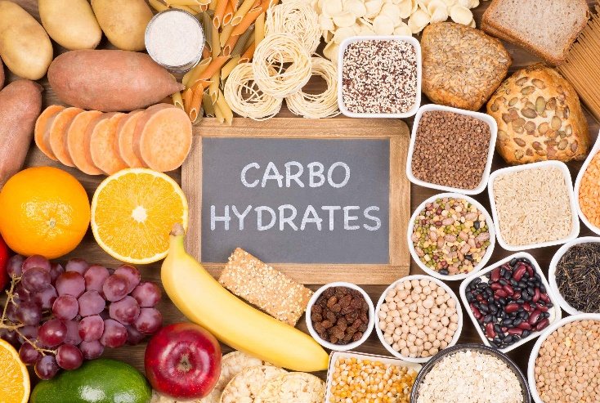
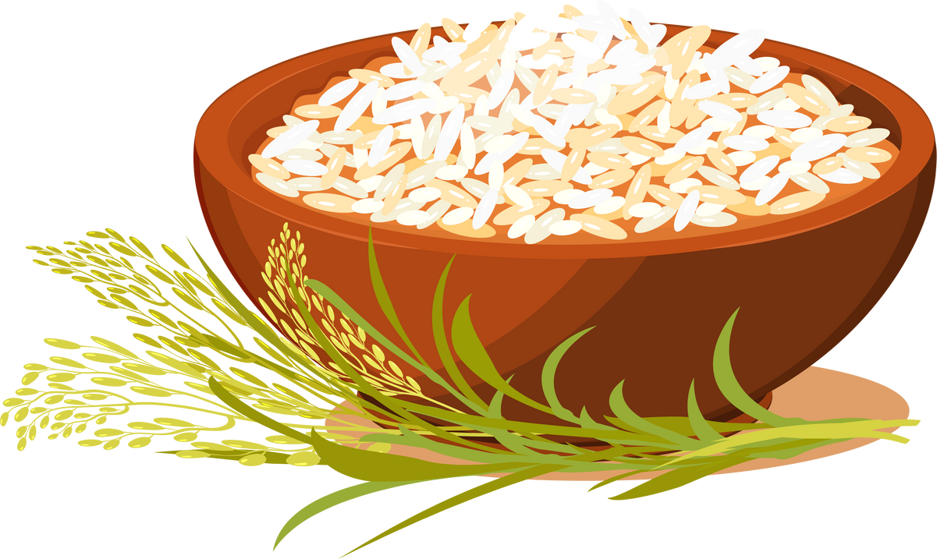
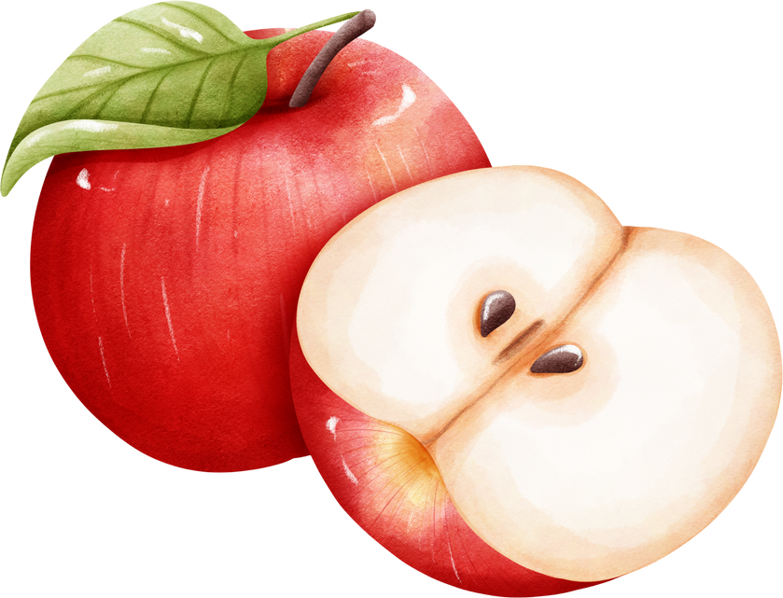
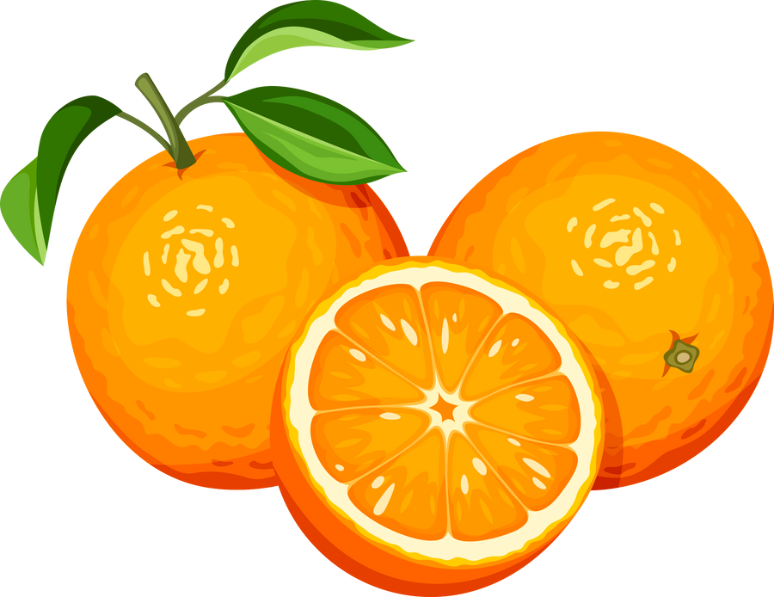
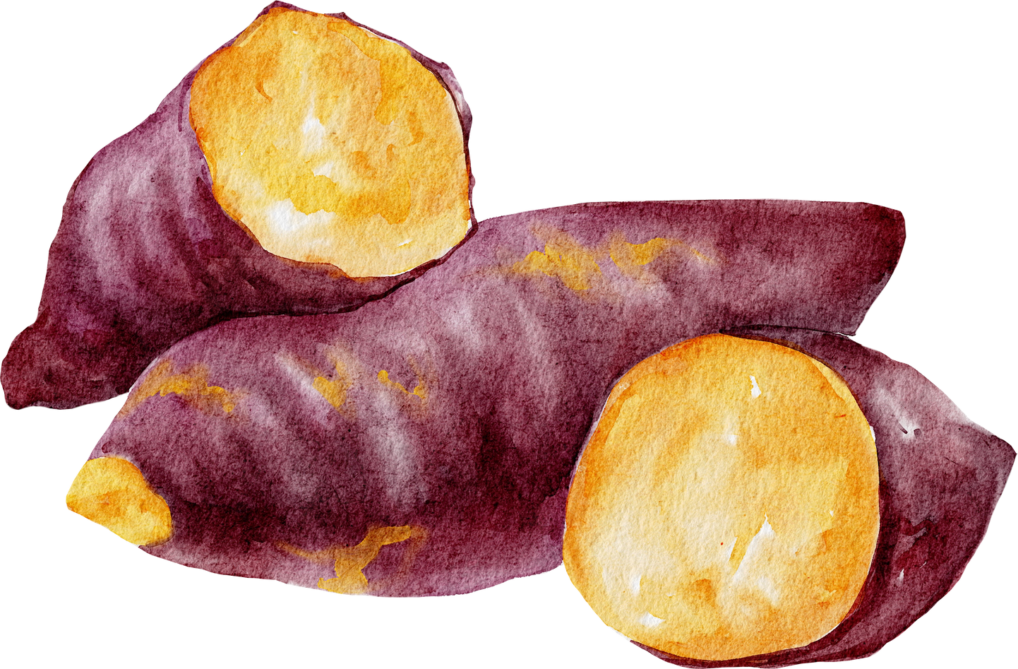
KHỞI ĐỘNG
Em có biết thức ăn nào chứa carbohydrate không? Đó là chất vô cơ hay hữu cơ?
hợp chất hữu cơ

Slide 2
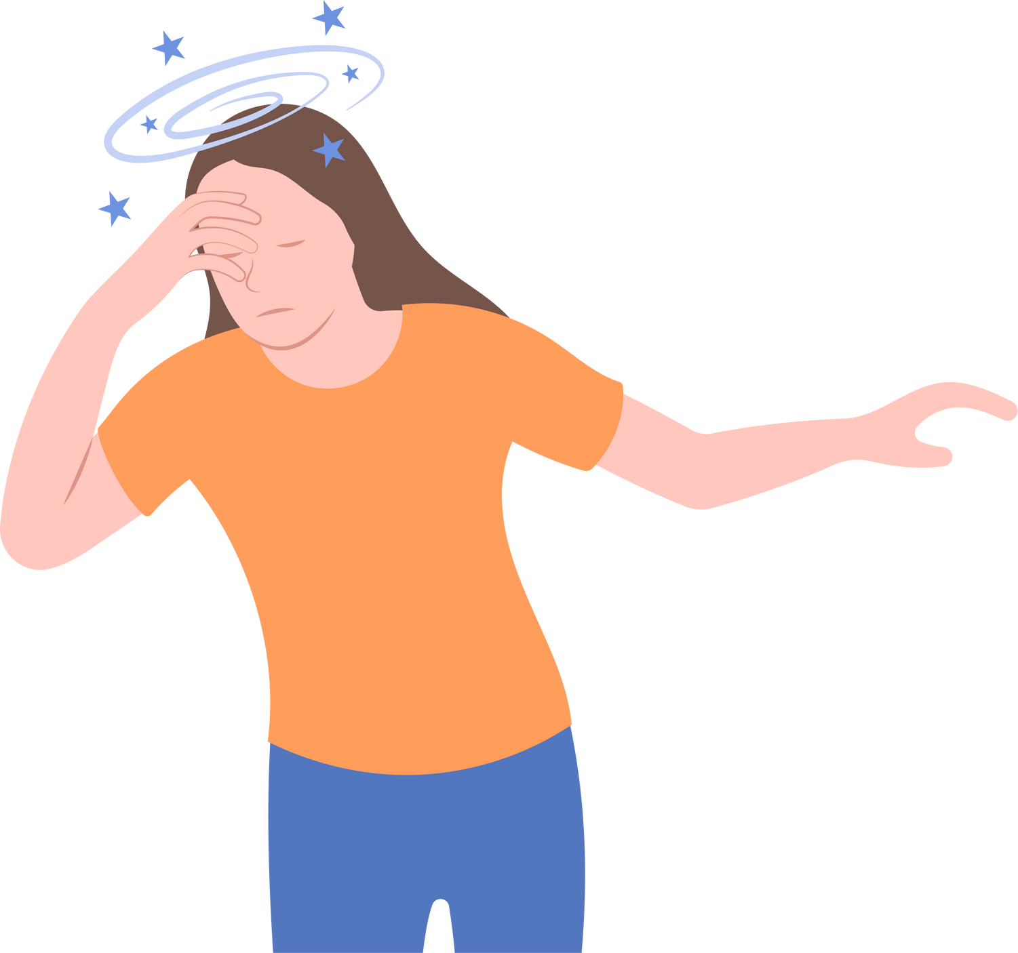
KHỞI ĐỘNG
Em biết gì về hiện tượng hạ đường huyết? Biểu hiện, nguyên nhân, cách phòng tránh và xử trí khi bị hạ đường huyết là gì?
Hạ đường huyết là tình trạng lượng đường trong máu quá thấp.
Nguyên nhân: không ăn đủ lượng đường bột cần thiết, chế độ ăn kiêng không hợp lí,…
Triệu chứng: run rẩy, chóng mặt, đau đầu; thường đổ mồ hôi và cảm thấy đói,…

Slide 3
KHỞI ĐỘNG
Em biết gì về hiện tượng hạ đường huyết? Biểu hiện, nguyên nhân, cách phòng tránh và xử trí khi bị hạ đường huyết là gì?
Cách phòng tránh: ăn uống điều độ, nên kiểm tra lượng đường huyết dựa trên lịch mà bác sĩ yêu cầu,…
Cách xử trí: ăn các bữa ăn nhẹ ngay khi lượng đường quá thấp hoặc khi gặp các triệu chứng của bệnh.

Slide 4
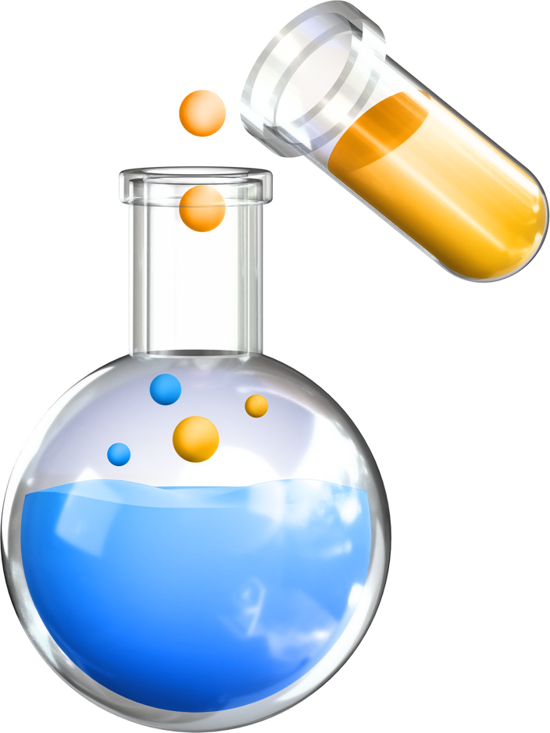
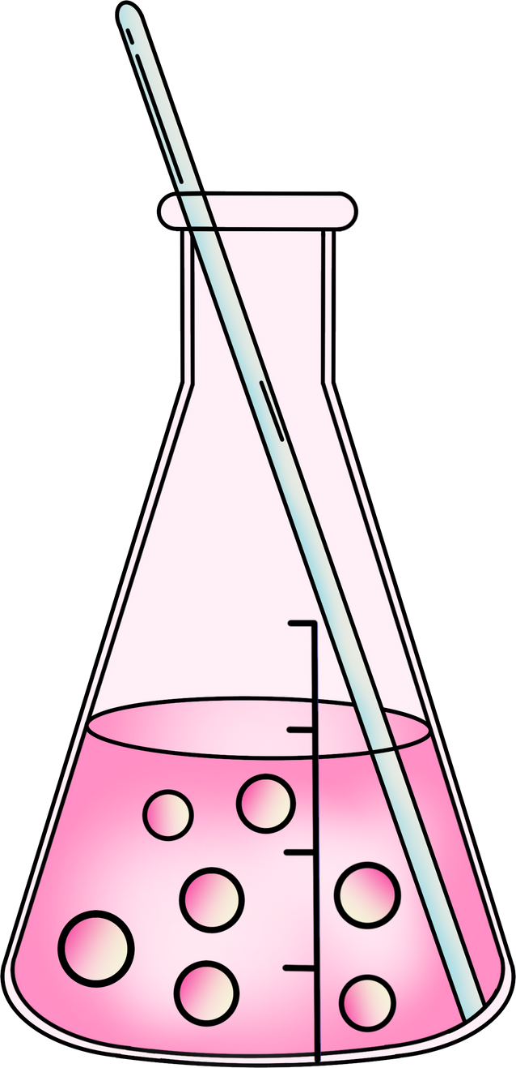

TIẾT 111,114-BÀI 29.
CARBOHYDRATE
GLUCOSE VÀ SACCHAROSE

Slide 5
NỘI DUNG BÀI HỌC
01
Khái niệm carbohydrate
03
Trạng thái tự nhiên, tính chất vật lí của glucose và saccharose
01
02
Tính chất hóa học của glucose và saccharose
04
03
02
Vai trò và ứng dụng của glucose và saccharose
04

Slide 6
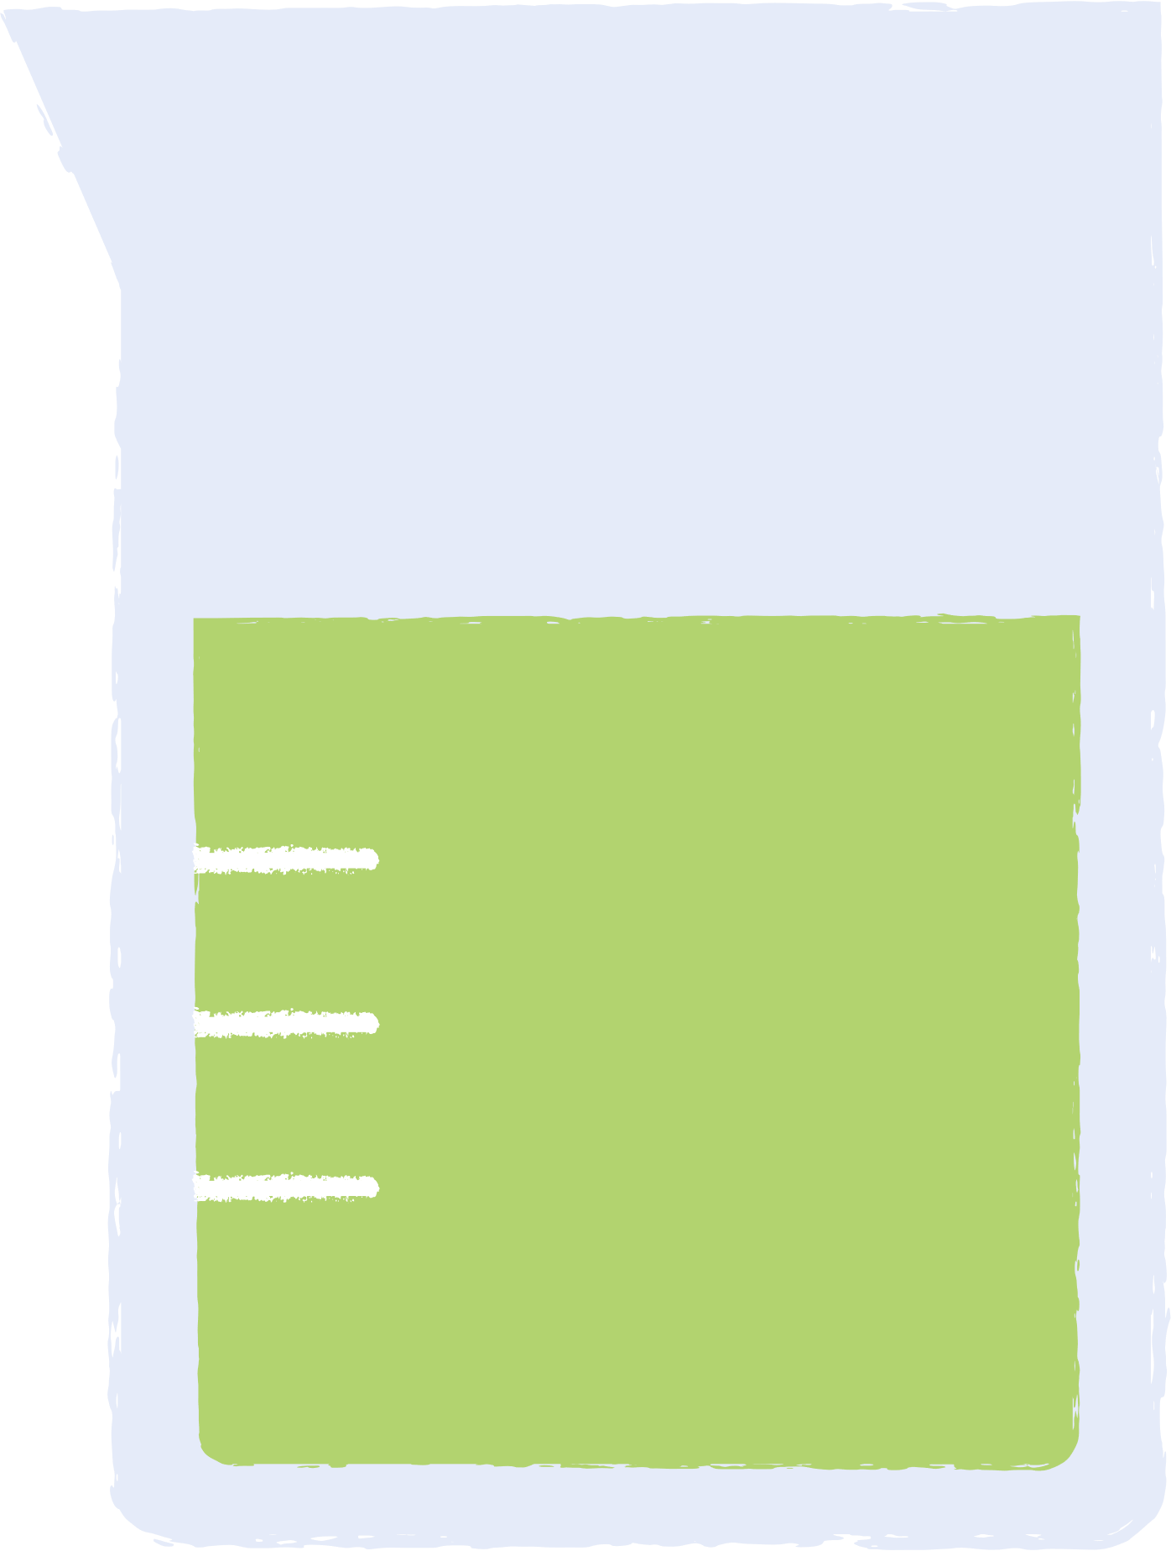
I.
KHÁI NIỆM CARBOHYDRATE

Slide 7
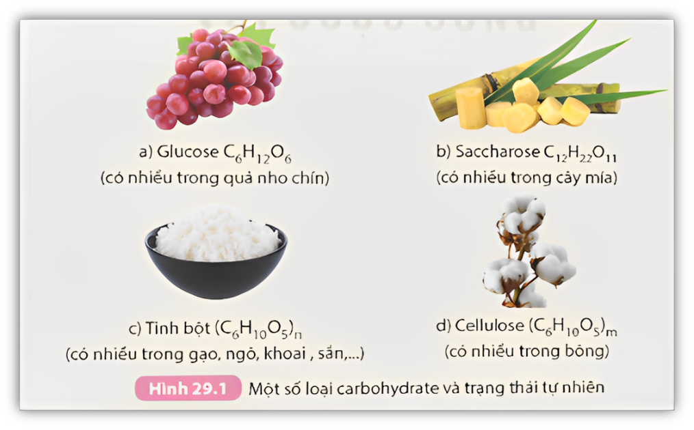

Quan sát hình ảnh
TRẢ LỜI
1. Carbohydrate được cấu tạo từ các nguyên tố
C
H
O
2. a) C₆H₁₂O₆ → C₆(H₂O)₆.
b) C₁₂H₂₂O₁₁ → C₁₂(H₂O)₁₁.
c) (C₆H₁₀O₅)_{n} → C_{6n}(H₂O)_{5n}.
→ Các công thức này đều có dạng chung C_{n}(H₂O)_{m}.
Carbohydrate được tạo thành từ những nguyên tố nào?
Viết lại công thức phân tử của mỗi chất dưới dạng C_{n}(H₂O)_{m}.

Slide 8
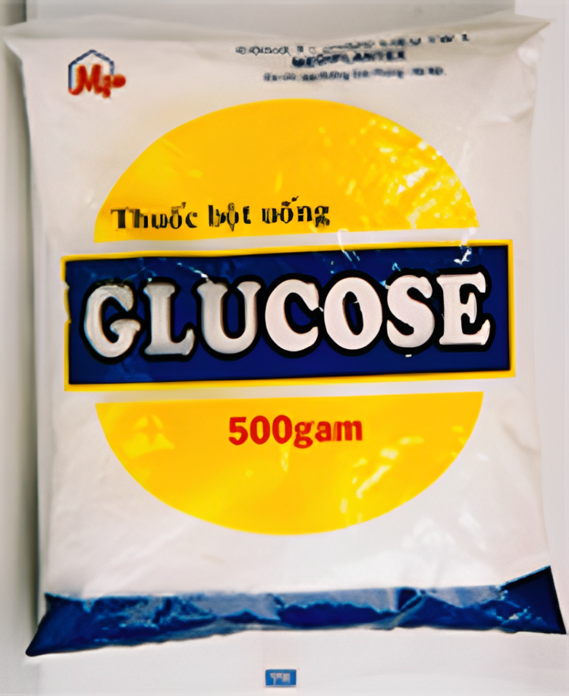
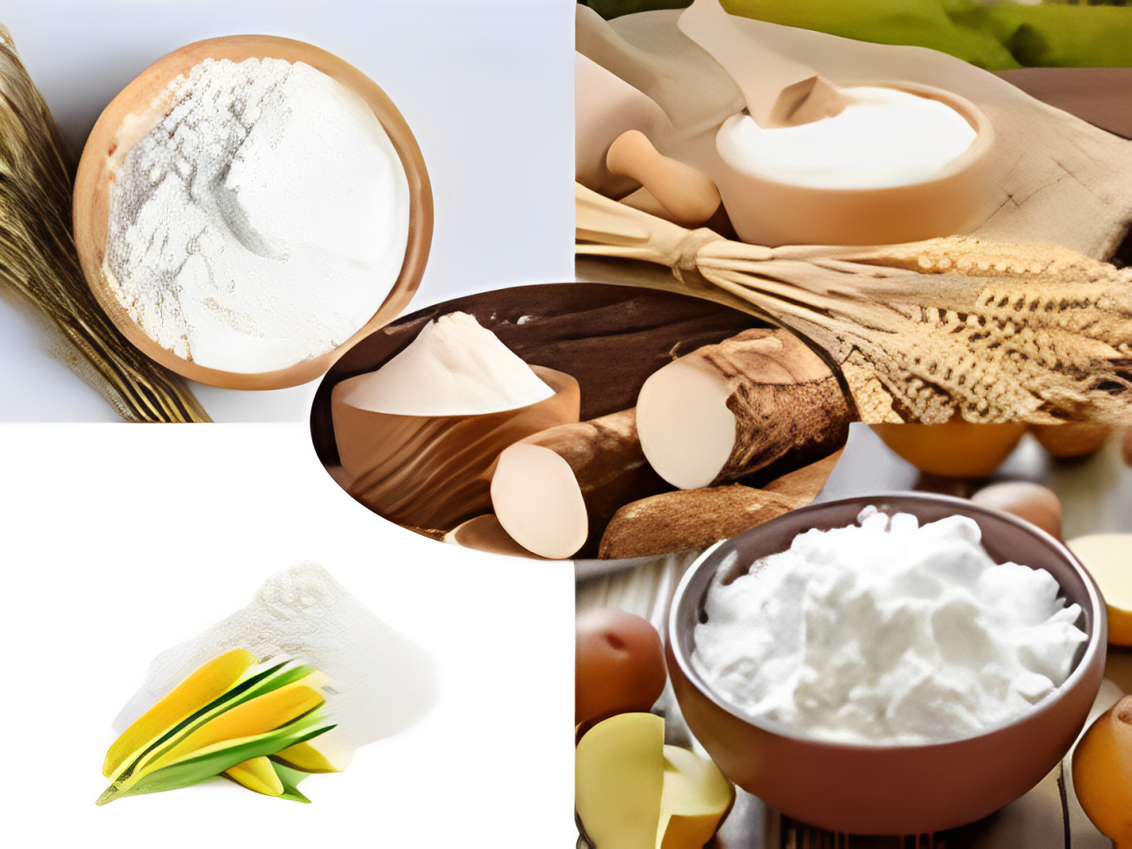
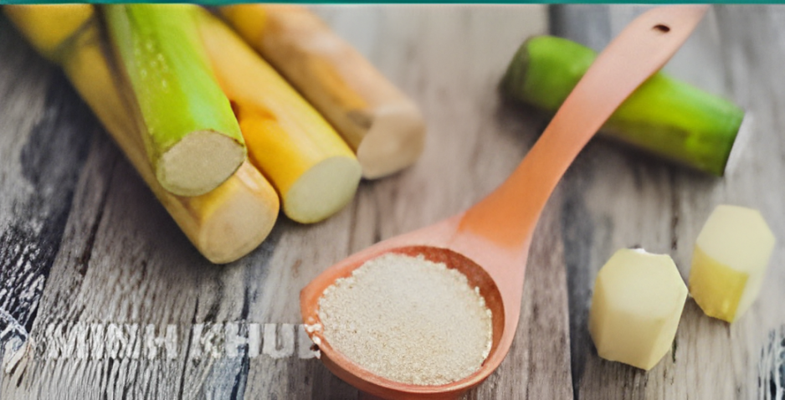
Khái niệm: Carbohydrate là loại hợp chất hữu cơ chứa các nguyên tố carbon, hydrogen và oxygen.
Thường có công thức chung: C_{n}(H₂O)_{m}.
Một số loại carbohydrate phổ biến:
Glucose
Saccharose
Tinh bột và cellulose

Slide 9
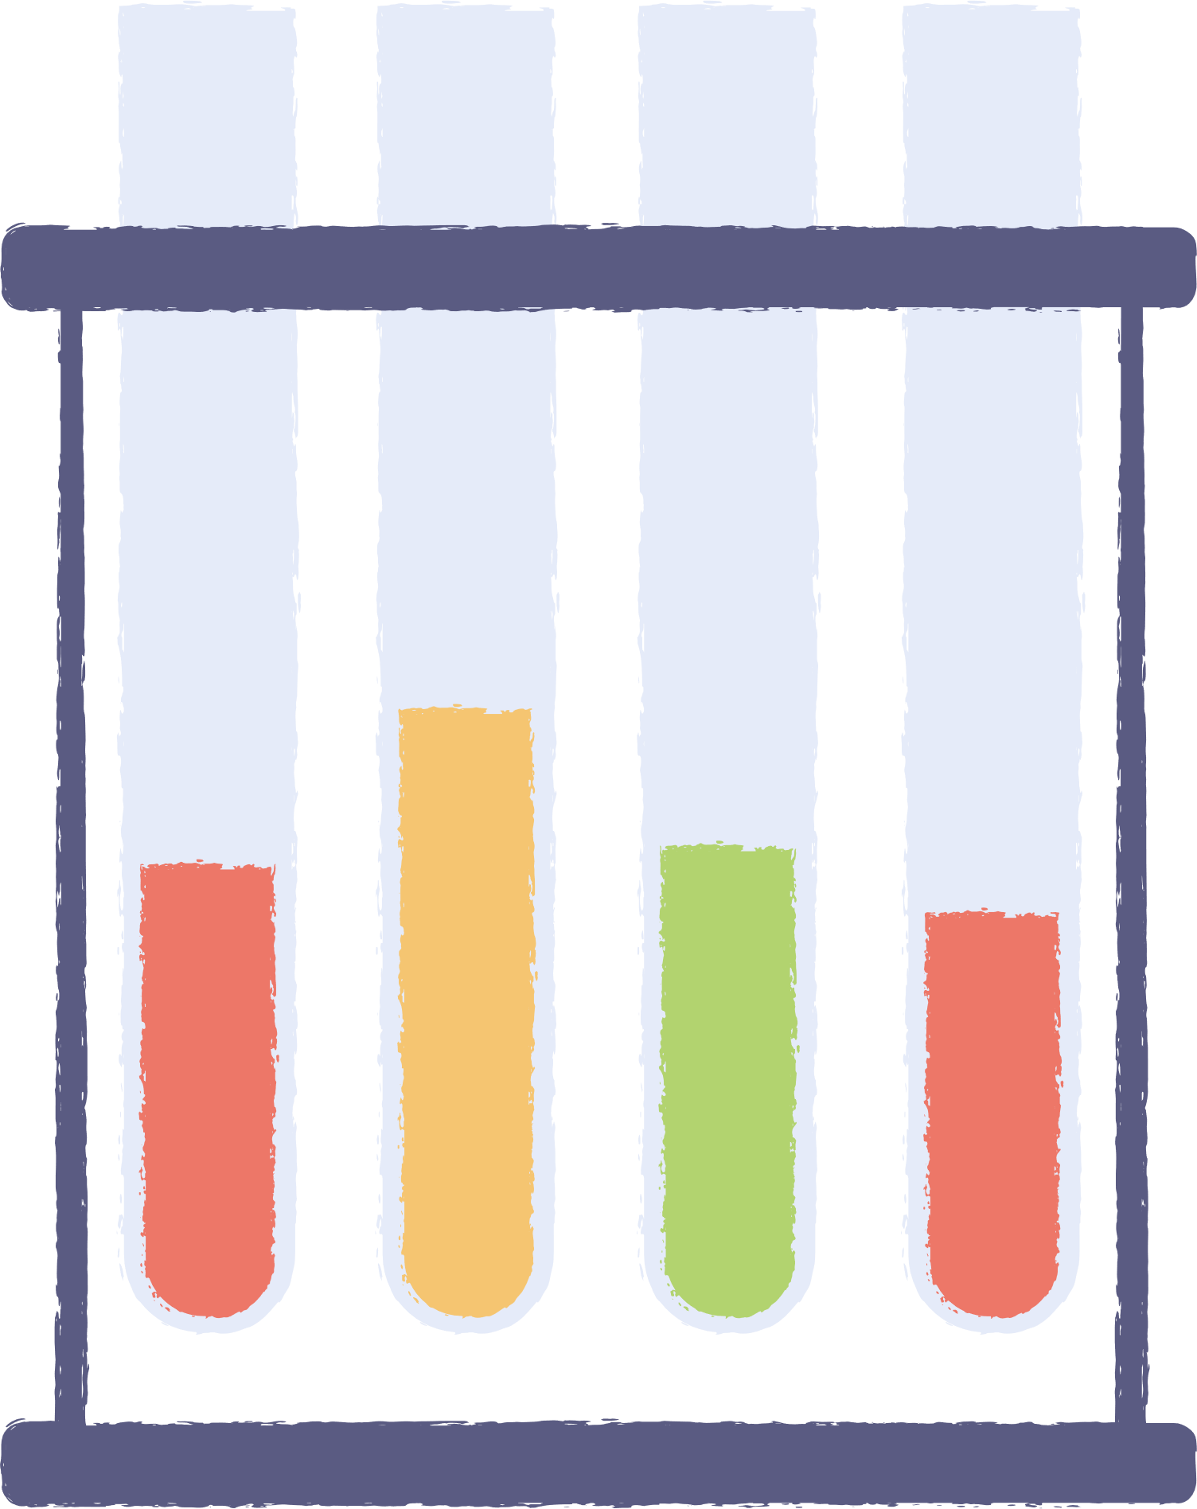
II.
TRẠNG THÁI TỰ NHIÊN, TÍNH CHẤT VẬT LÍ CỦA GLUCOSE VÀ SACCHAROSE

Slide 10

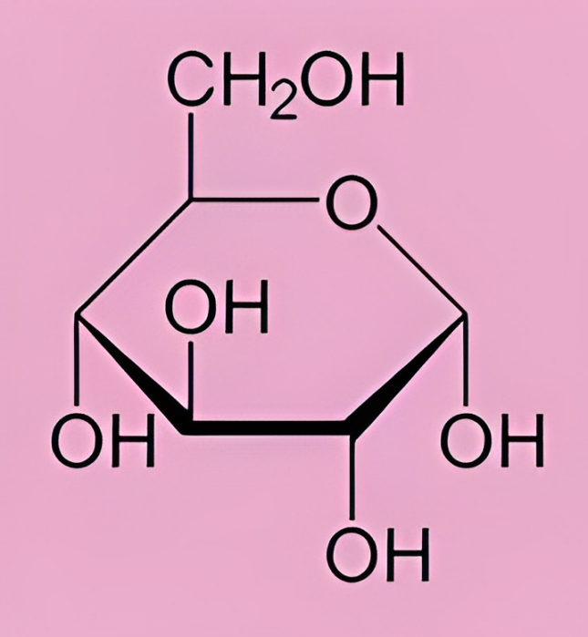
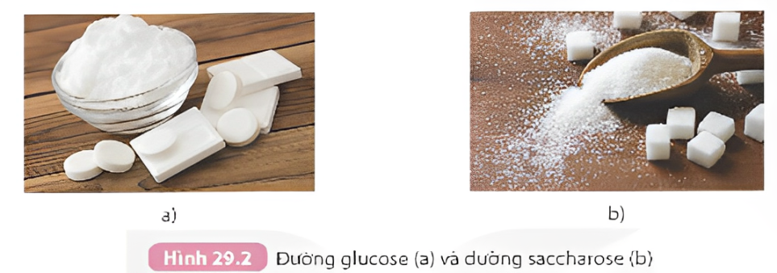
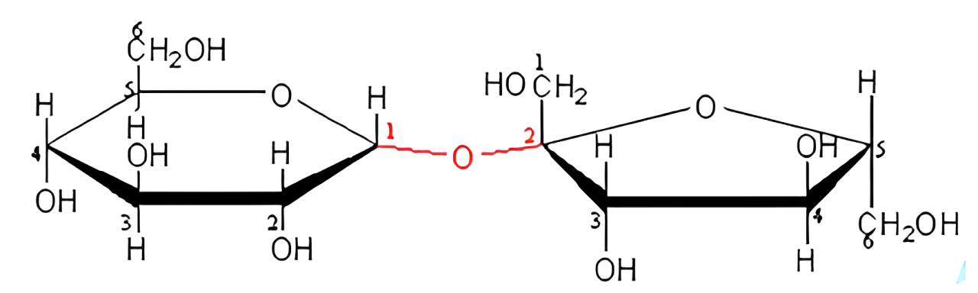


Công thức phân tử
Hãy nêu công thức phân tử của glucose và saccharose. Nhận xét về trạng thái của glucose và saccharose.
Glucose: C₆H₁₂O₆
Saccharose: C₁₂H₂₂O₁₁

Slide 11

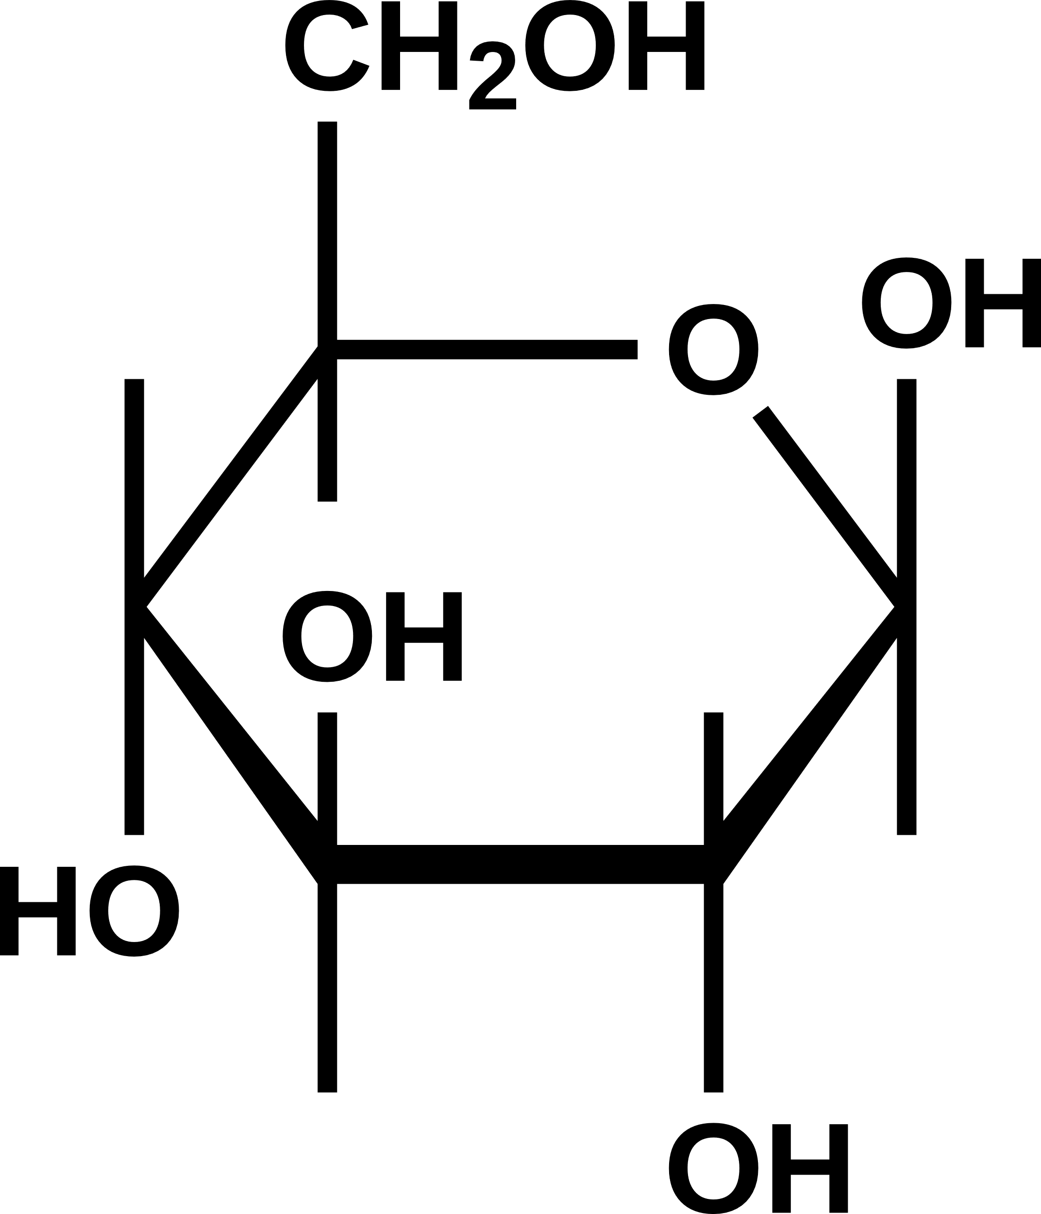
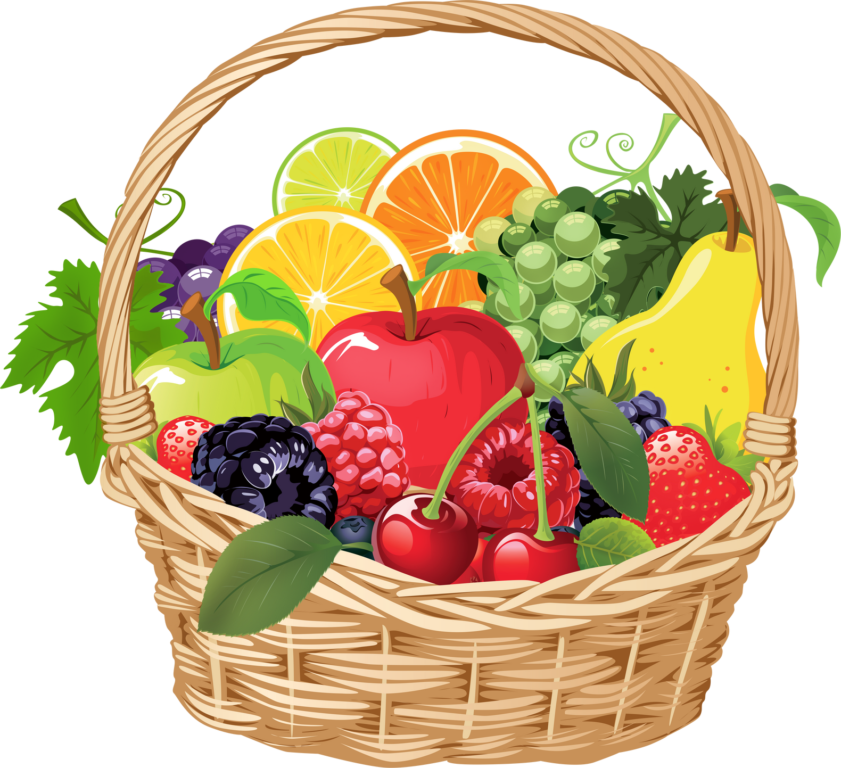
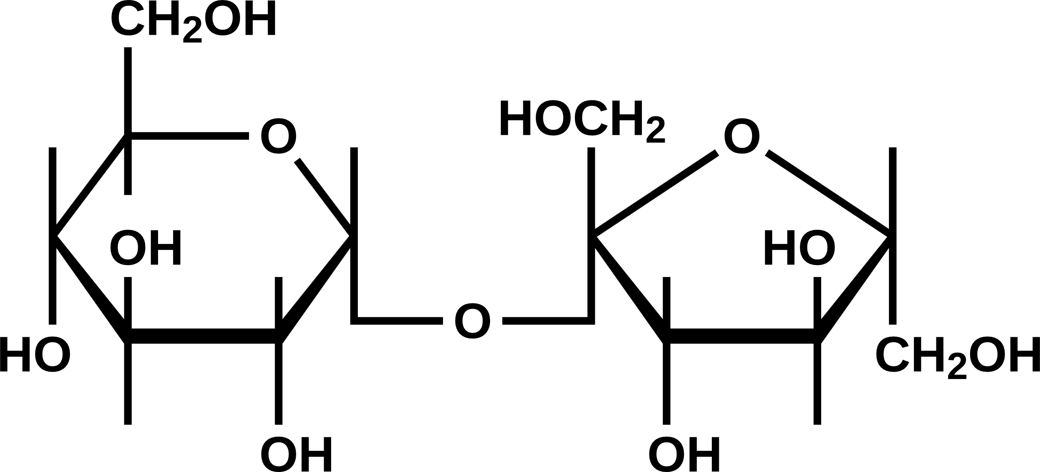
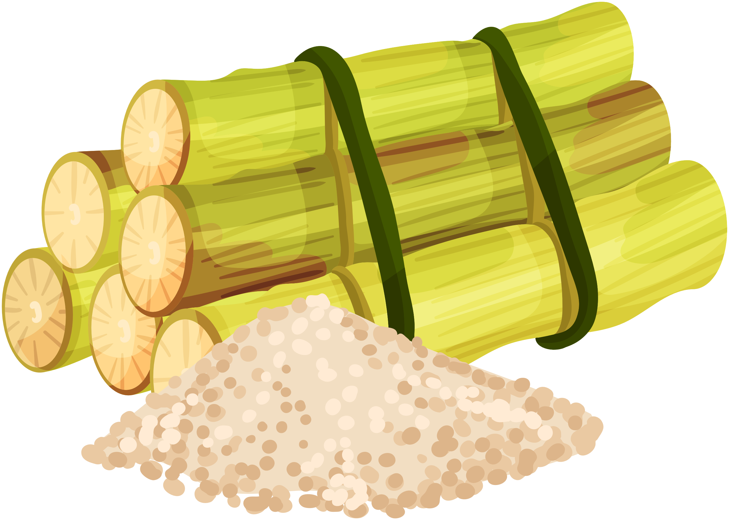
THẢO LUẬN NHÓM
So sánh tính chất vật lí của glucose và saccharose.
Nhóm 1, 2
Nhóm 3, 4
Nghiên cứu về nguồn gốc tự nhiên của glucose.
Nghiên cứu về nguồn gốc tự nhiên
của saccharose.

Slide 12

Tính chất vật lí:
Giống nhau: đều là tinh thể không màu, không mùi, có vị ngọt, tan tốt trong nước.
Khác nhau: khối lượng riêng của glucose là 1,56g/cm³; khối lượng riêng của saccharose là 1,58g/cm³.

Slide 13
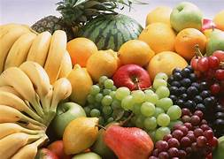
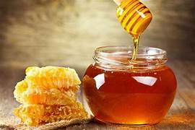
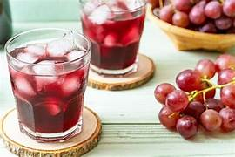
Một số sản phẩm chứa glucose và saccharose:
Sản phẩm chứa glucose
Trái cây chín
Mật ong
Nước trái cây tự nhiên

Slide 14
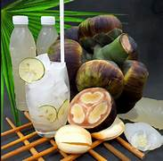
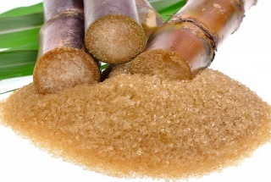
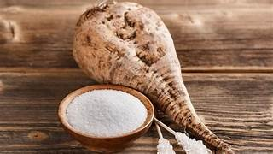
Một số sản phẩm chứa glucose và saccharose:
Sản phẩm chứa saccharose
Mía
Củ cải đường
Nước trái cây tự nhiên

Slide 15
III. TÍNH CHẤT HÓA HỌC CỦA GLUCOSE VÀ SACCHAROSE

Slide 16
1. Phản ứng tráng bạc của glucose

Slide 17

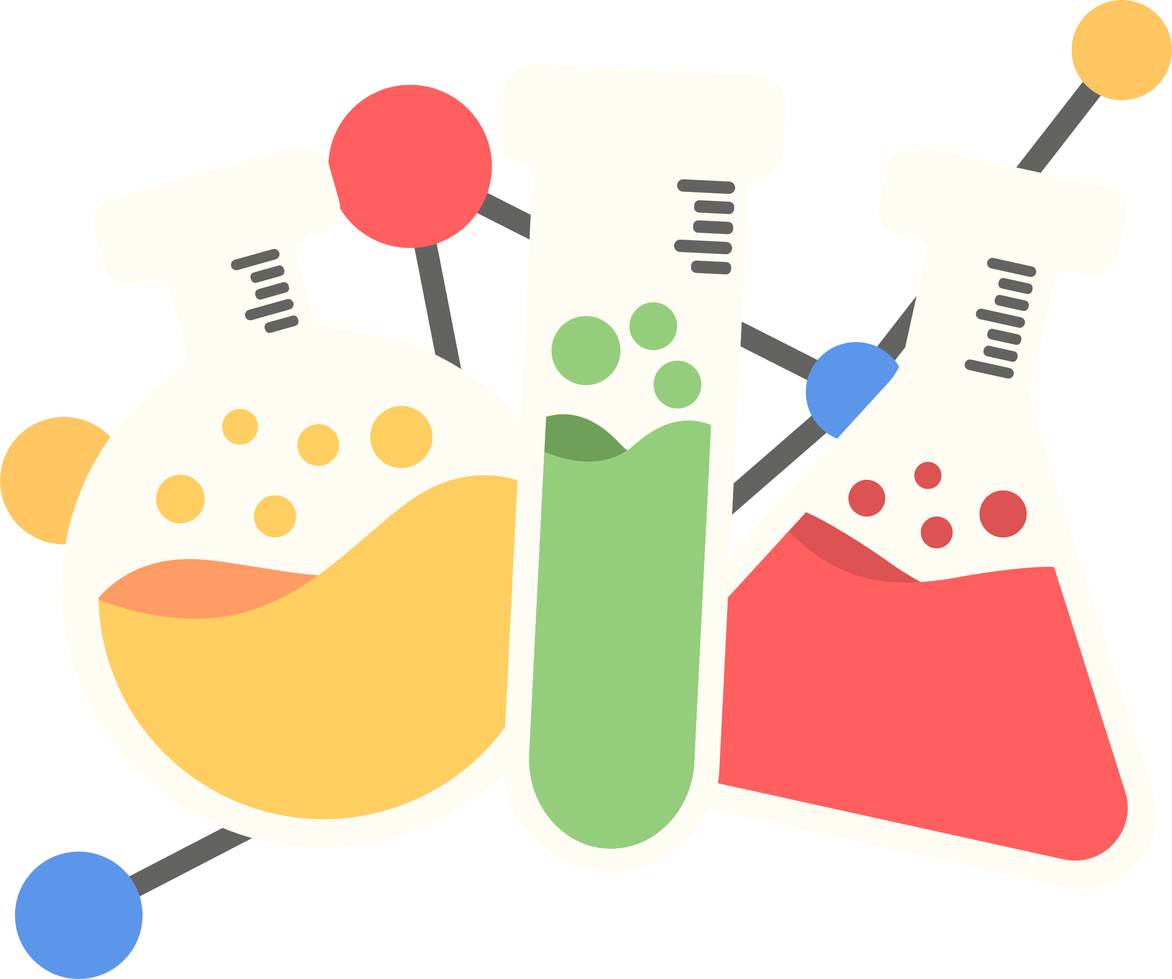

Câu 1: Nêu hiện tượng khi cho dung dịch NH₃ vào dung dịch AgNO₃?
Khi cho dung dịch NH₃ vào dung dịch AgNO₃ sẽ tạo thành kết tủa Ag₂O, sau đó kết tủa tan dần.
Câu 2: Quan sát hiện tượng trên thành ống nghiệm và cho biết có phản ứng hóa học xảy ra hay không?
Xuất hiện lớp kim loại màu trắng bạc trên thành ống nghiệm, đã có phản ứng hóa học xảy ra.
Câu 3: Dự đoán sản phẩm tạo thành (nếu có) và cho biết ứng dụng của loại phản ứng này.
Sản phẩm tạo thành là silver (Ag) kim loại. Loại phản ứng này có thể dùng để tráng bạc cho gương, bình giữ nhiệt,…

Slide 18
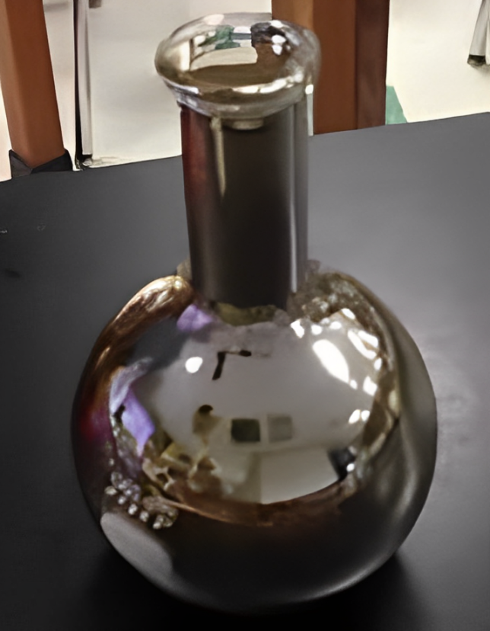


Tính chất đặc trưng của glucose: phản ứng với AgNO₃ trong dung dịch NH₃:
C₆H₁₂O₆
Ag₂O
Dung dịch NH₃, t⁰
C₆H₁₂O₇
2Ag
Ứng dụng: Tráng bạc lên kính trong sản xuất gương soi.
Lưu ý: Saccharose không có phản ứng này.

Slide 19
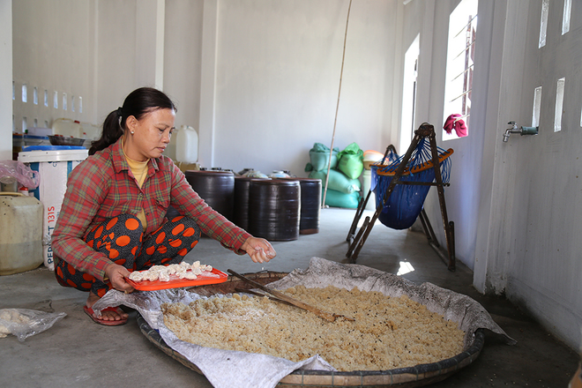

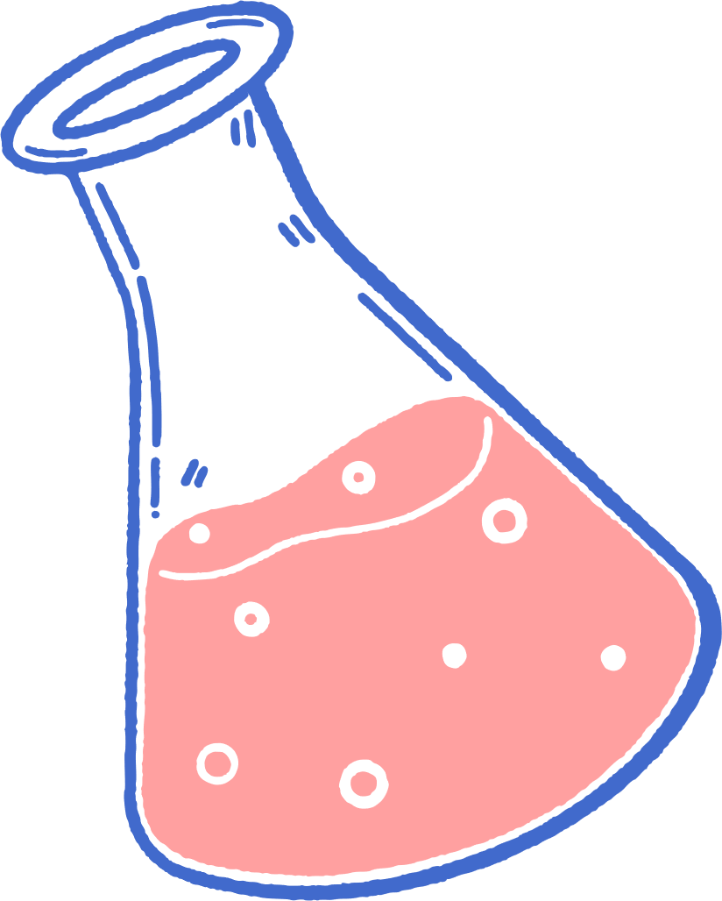

2. Phản ứng lên men rượu của glucose
Trong quá trình nấu rượu gạo, sau khi ủ men vào cơm nếp, sau một thời gian sẽ thu được dung dịch có vị cay, mùi đặc trưng.
Từ glucose qua quá trình lên men tạo thành
ethylic alcohol.
Em hãy cho biết chất tham gia và sản phẩm chính của quá trình trên.

Slide 20
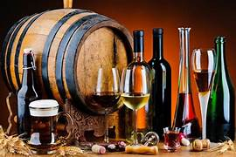
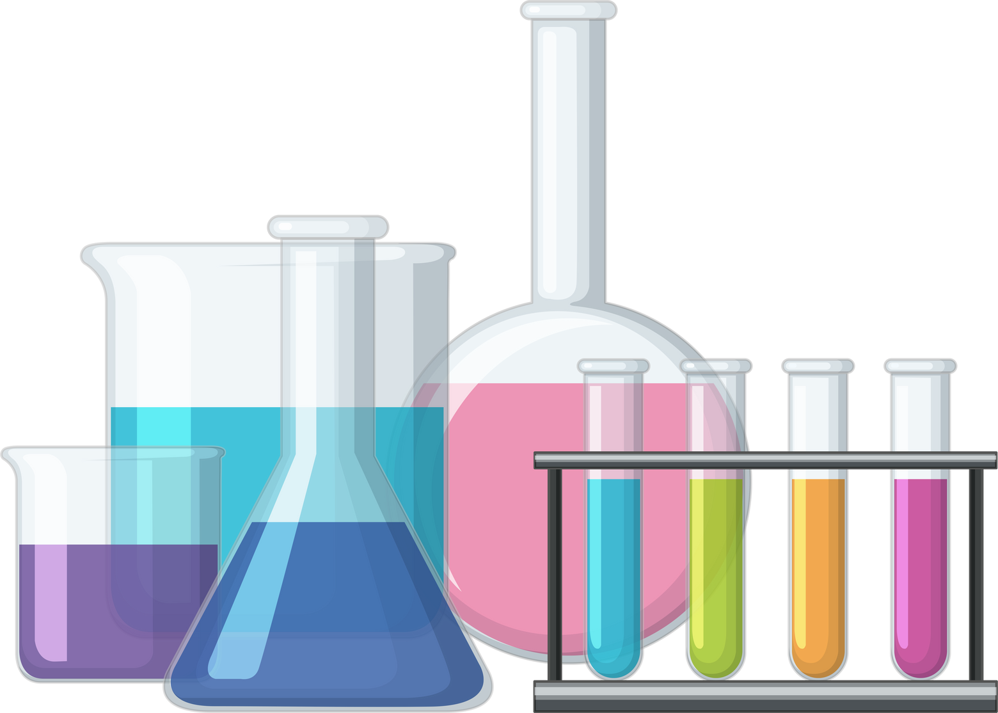

Glucose bị lên men tạo thành ethylic alcohol:
Enzyme
C₆H₁₂O₆
2C₂H₅OH
2CO₂
Ứng dụng: Sản xuất bia, rượu, các loại đồ uống có cồn khác.

Slide 21


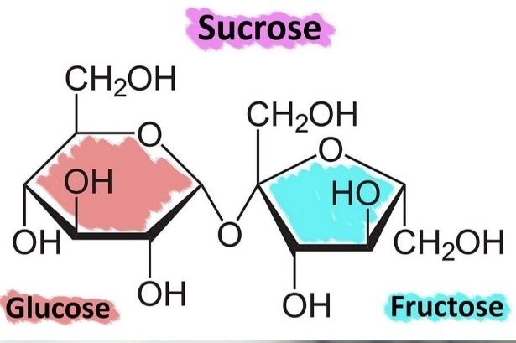

3. Phản ứng thủy phân của saccharose
Quan sát hình vẽ và trả lời
Theo em, khi thủy phân saccharose sẽ thu được những chất nào?

Slide 22
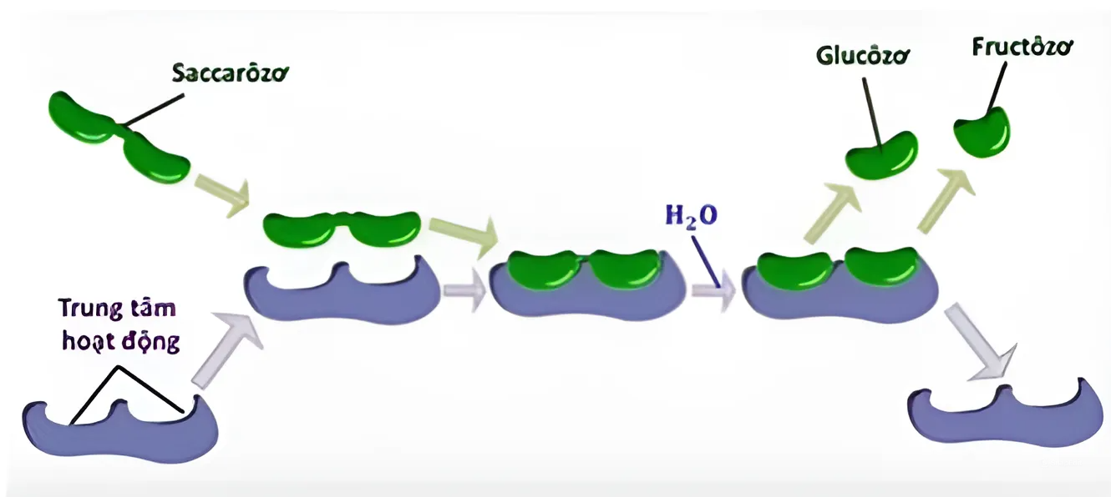
Thủy phân saccharose trong môi trường acid hoặc dưới tác dụng của enzyme sinh ra glucose và fructose:
C₁₂H₂₂O₁₁
H₂O
Enzyme hoặc acid/t⁰
C₆H₁₂O₆
C₆H₁₂O₆
Glucose
Fructose

Slide 23

IV. VAI TRÒ VÀ ỨNG DỤNG CỦA GLUCOSE VÀ SACCHAROSE

Slide 24
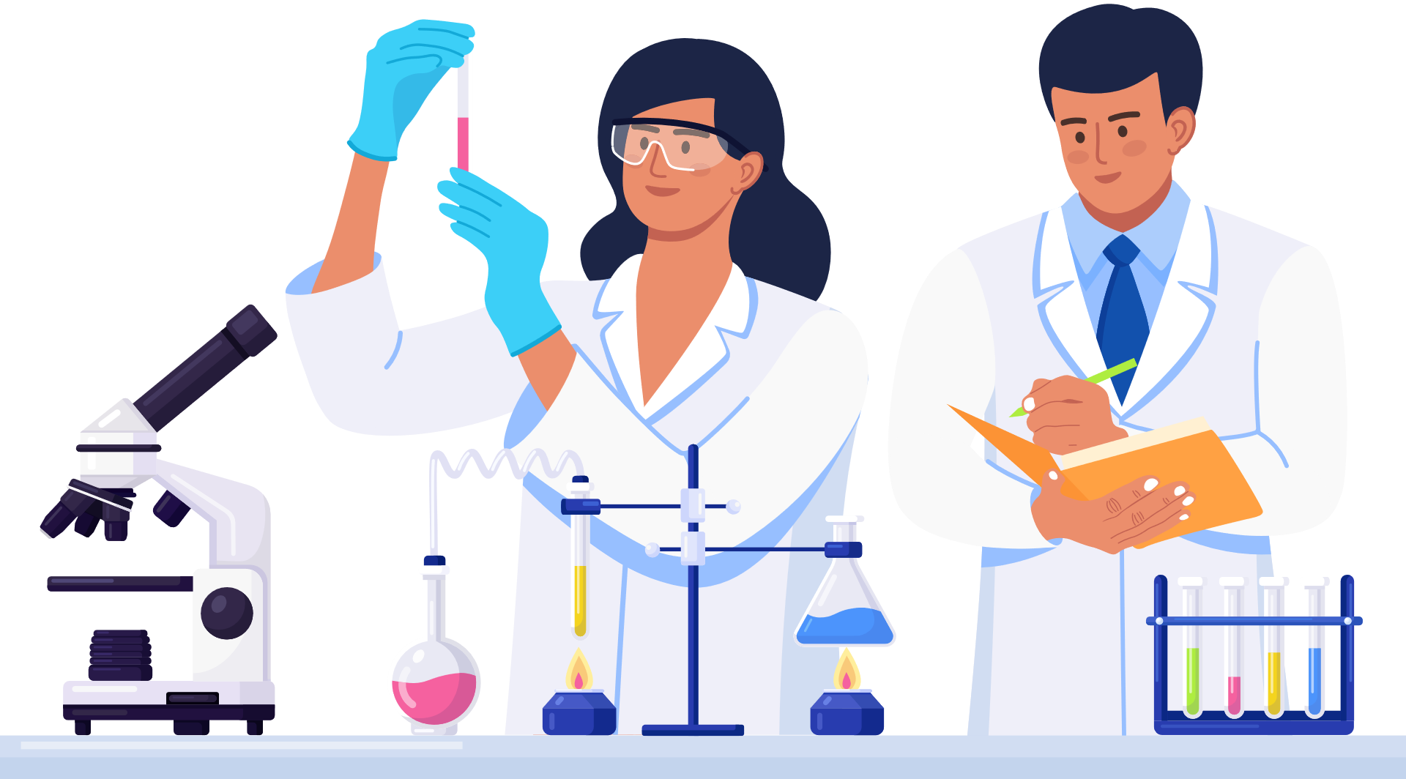
1. Vai trò
Nhóm 1:
Tìm hiểu về vai trò của glucose.
Nhóm 2:
Tìm hiểu về vai trò của saccharose

Slide 25
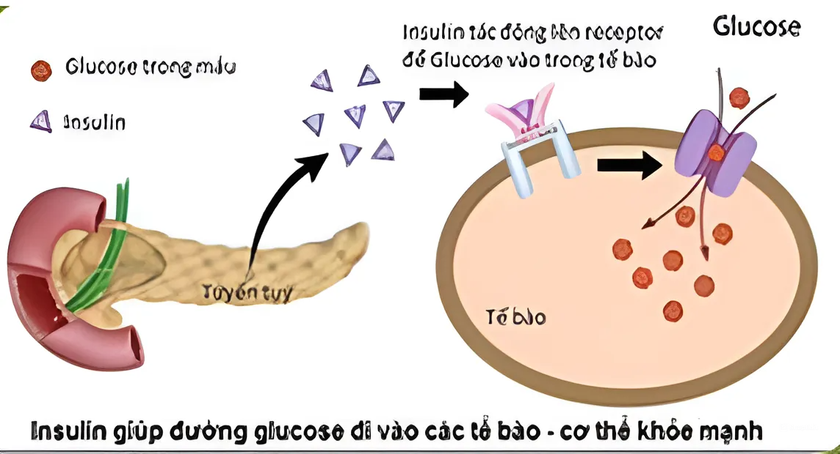
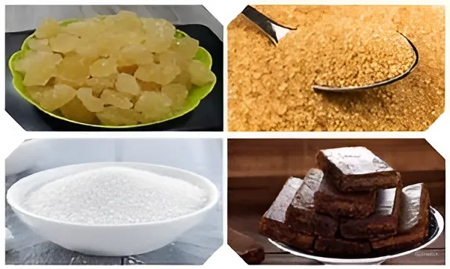

Nguồn năng lượng chính cho thực vật và động vật, cung cấp năng lượng cho tế bào, hỗ trợ tăng trưởng và trao đổi chất.
Glucose
Cung cấp năng lượng cho cơ thể, được sử dụng phổ biến làm nguyên liệu trong công nghiệp thực phẩm.
Saccharose
Tiêu thụ quá nhiều glucose, saccharose trong thời gian dài có nguy cơ bị béo phì, tiểu đường, tim mạch,…
LƯU Ý

Slide 26

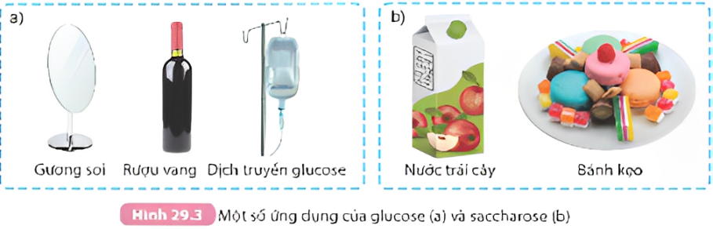

2. Ứng dụng
Quan sát hình ảnh và trả lời
Trình bày về ứng dụng của glucose, saccharose. Hãy chỉ ra mối liên hệ giữa ứng dụng và tính chất của chúng.

Slide 27

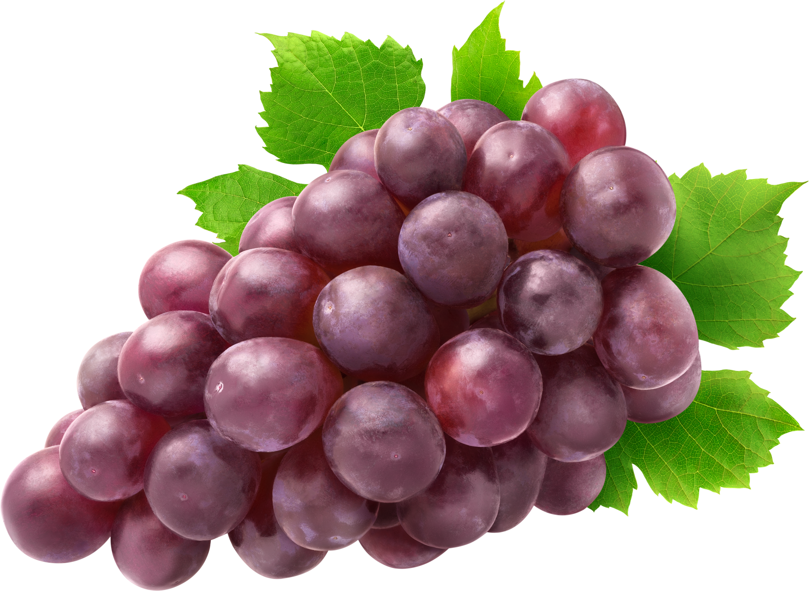
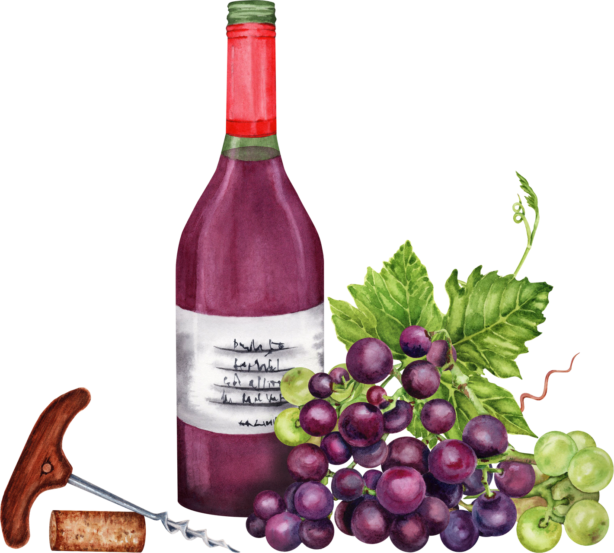
Trả lời
Phản ứng tráng bạc của glucose được dùng để tráng bạc lên kính trong sản xuất gương soi.
Trong hoa quả có đường glucose/saccharose và các loại acid hữu cơ có thể bị lên men tạo thành ethylic alcohol nên nhiều loại hoa quả như nho, dâu,… được lên men để sản xuất rượu vang.
Lên men

Slide 28
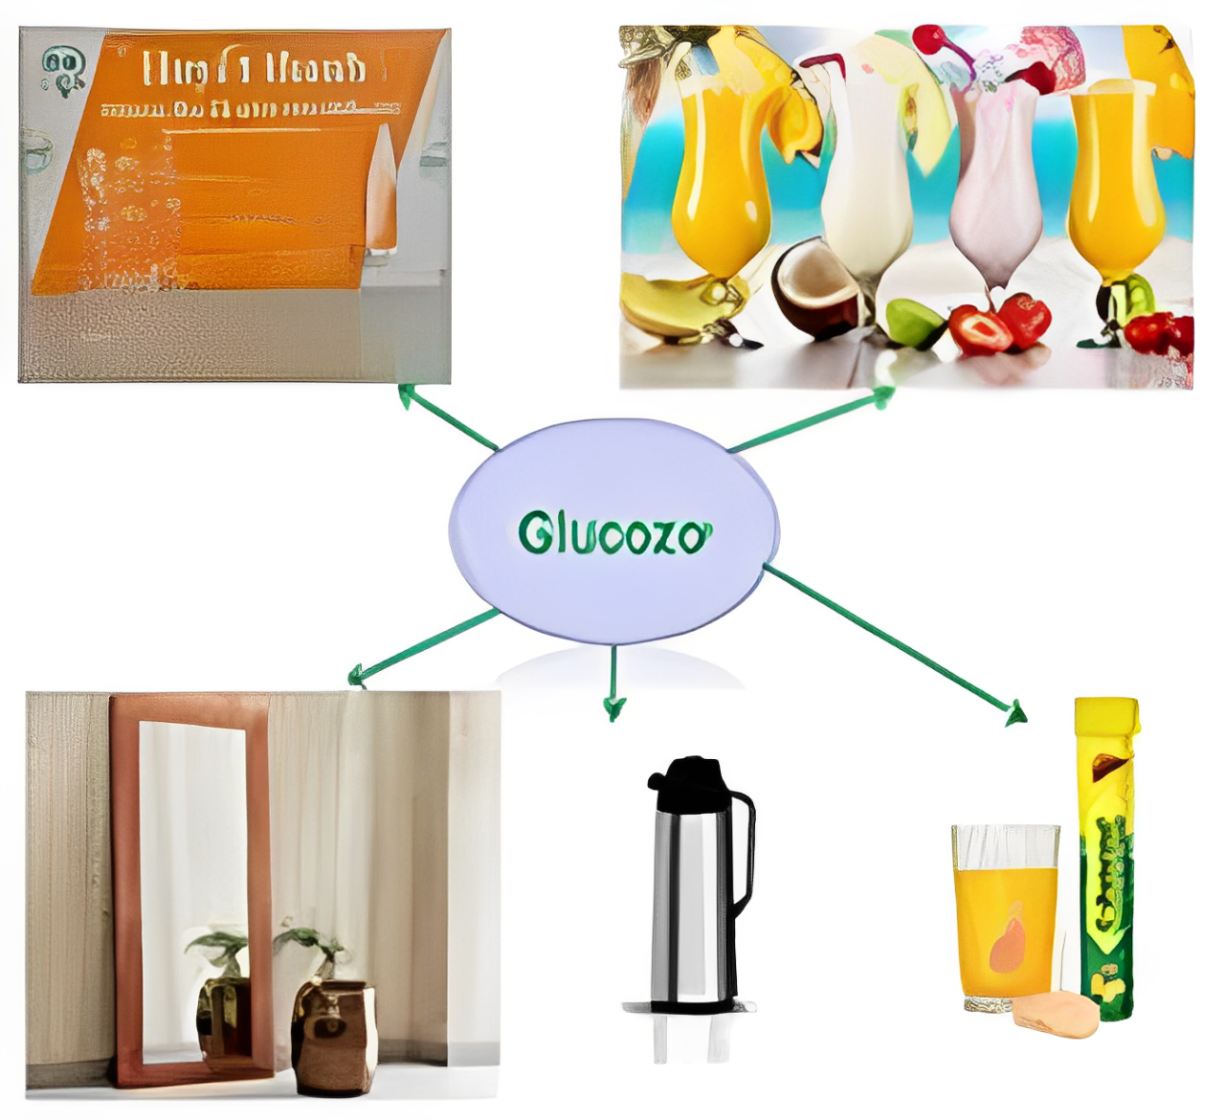
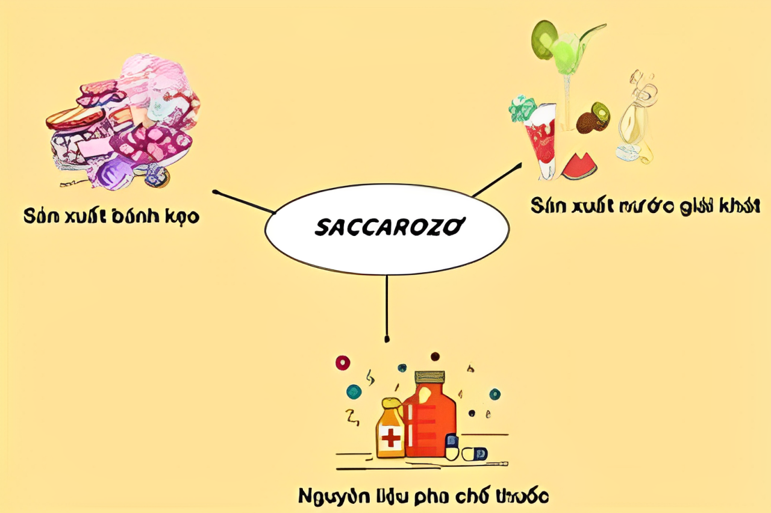
làm nguyên liệu trong công nghiệp dược phẩm, thực phẩm, sản xuất đồ uống có cồn và tráng gương.
Glucose:
làm chất tạo ngọt cho nhiều loại đồ uống và bánh kẹo.
Saccharose:

Slide 29


ĐƯỜNG LÊN ĐỈNH
OLYMPIA
Notes:
Chào mừng quý thầy cô và các em đến với tiết học ngày hôm nay của lớp 10xx. Khác với thông lệ, ngày hôm nay các em sẽ là thí sinh để cùng tham gia Gameshow “ Đường lên đỉnh Olympia” với 1 cuộc so tài vô cùng quyết liệt.

Slide 30

Với mỗi câu hỏi, trong vòng 10s đội nào bấm chuông trước được giành quyền trả lời trước. Trả lời sai sẽ nhường quyền trả lời cho các đội còn lại.
Notes:
Vòng thi thứ nhất: KHỞI ĐỘNG xin được phép bắt đầu!

Slide 31
1
Carbohydrate thuộc loại hợp chất
1
9
3
0
7
2
5
10
4
6
8
ĐÁP ÁN
hữu cơ
Answer
Notes:
Bấm nút Answer màu xanh góc phải màn hình để hiển thị đáp án

Slide 32
2
Công thức của glucose là
1
9
3
0
7
2
5
10
4
6
8
ĐÁP ÁN
C₆H₁₂O₆
Answer
Notes:
Bấm nút Answer màu xanh góc phải màn hình để hiển thị đáp án

Slide 33
3
Để phân biệt glucose và saccharose
ta dùng
1
9
3
0
7
2
5
10
4
6
8
ĐÁP ÁN
phản ứng tráng bạc
Answer

Slide 34
4
Trong tự nhiên, saccharose có ở trong
1
9
3
0
7
2
5
10
4
6
8
ĐÁP ÁN
Mía
Answer

Slide 35
5
Thủy phân saccharose thu được
1
9
3
0
7
2
5
10
4
6
8
ĐÁP ÁN
glucose và fructose
Answer

Slide 36

VẬN DỤNG
Câu 1. Công thức chung của carbohydrate là
A. C_{n}(H₂O)_{m}. B. C_{n}(H₂O)_{2n.} C. C_{2n}(H₂O)_{m}. D. C_{n}H_{2n}O.
Câu 2. Saccharose có công thức phân tử là
A. C₆H₁₂O₆. B. C₁₂H₂₂O₁₁. C. C₆H₁₂O₁₁. D. C₁₂H₂₄O₁₂.
Câu 3. Trong các nhận xét sau, nhận xét nào đúng, nhận xét nào sai?
a) Glucose không thể tham gia phản ứng tráng bạc.
b) Saccharose khi thủy phân không tạo ra glucose.
Câu 4. Trong thí nghiệm phản ứng tráng bạc của glucose, hiện tượng gì xảy ra và điều đó chứng minh điều gì?
Câu 5. Hãy liệt kê một số ứng dụng của saccharose trong công nghiệp thực phẩm và giải thích tại sao nó lại quan trọng.

Slide 37
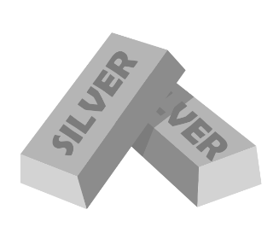
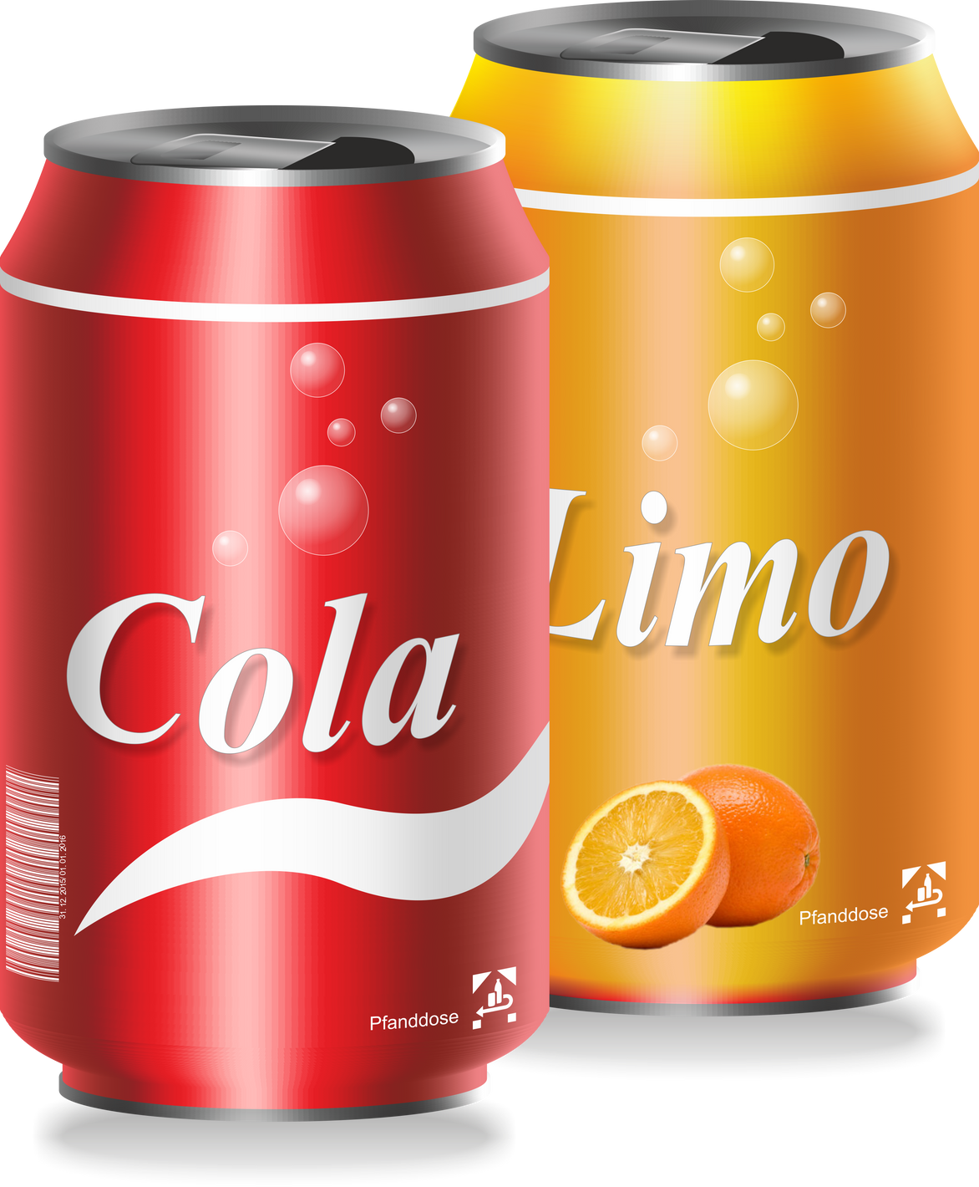

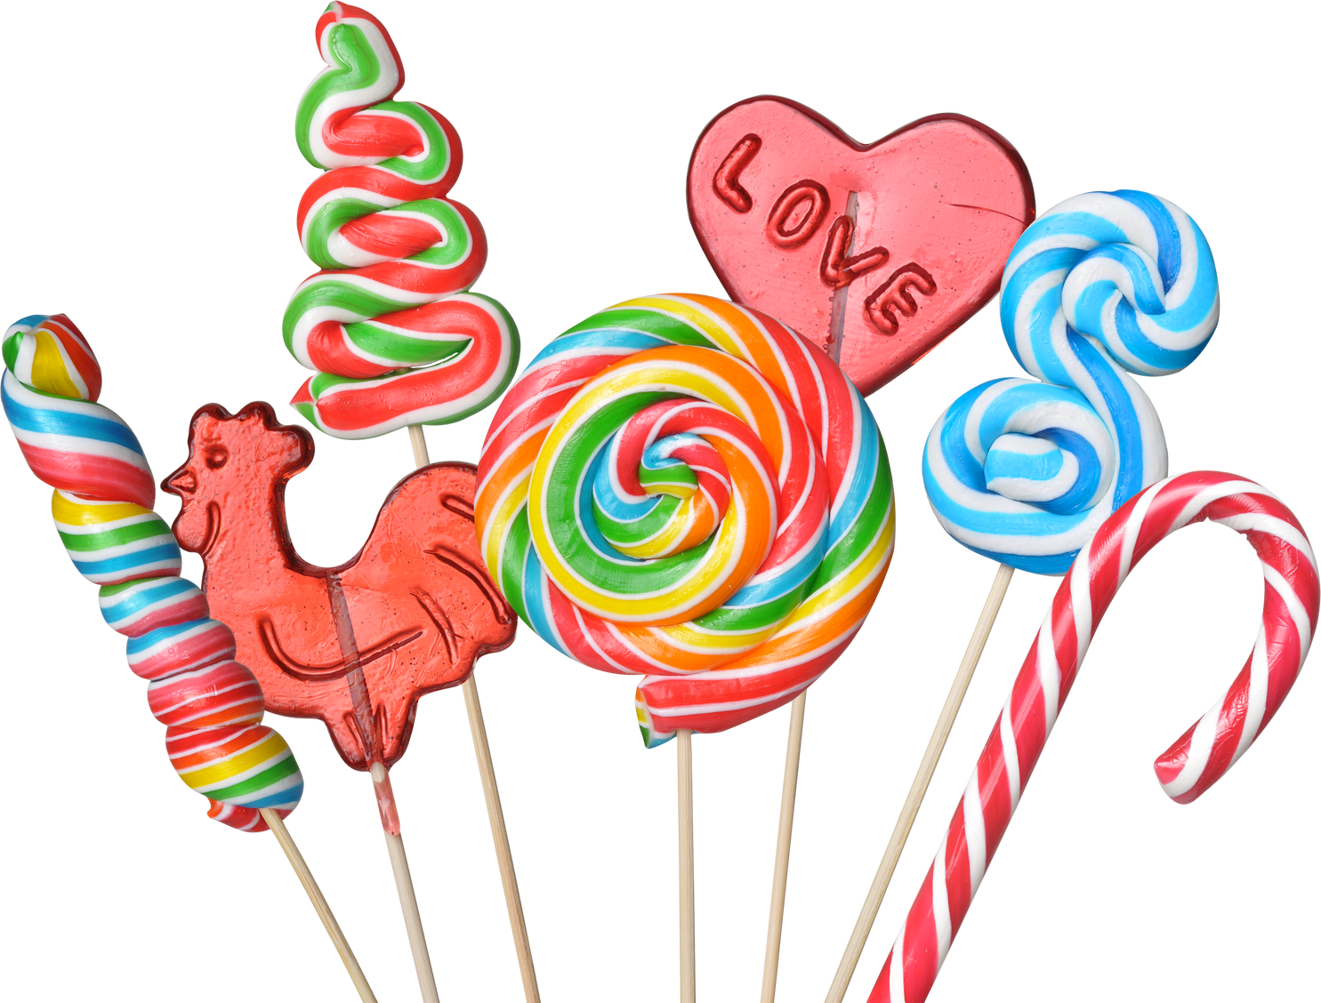
Trả lời câu 4
Trong thí nghiệm này xuất hiện lớp bạc mỏng trên thành ống nghiệm. Điều này chứng minh glucose có tác dụng với Ag₂O tạo thành bạc kim loại
Saccharose được sử dụng làm nguyên liệu chính trong sản xuất kẹo, bánh ngọt, nước giải khát do vị ngọt và giúp bánh kẹo được bảo quản lâu dài.
Trả lời câu 5

Slide 38
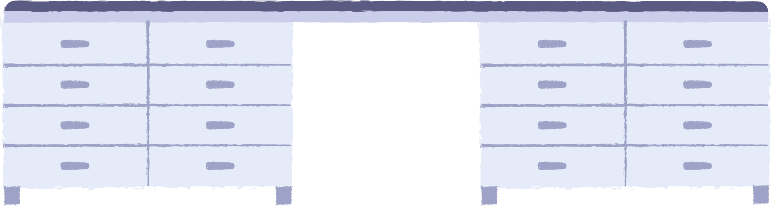
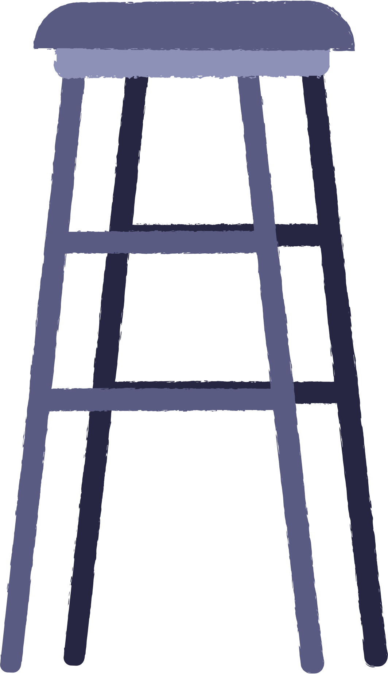
HƯỚNG DẪN VỀ NHÀ
Đọc và tìm hiểu trước nội dung kiến thức Bài 30 – Tinh bột và cellulose.
Ôn lại kiến thức đã học.
Làm bài tập trong SBT.

